Slide 1

Analisis Berita COVID-19 di Indonesia dengan
Metode NLP Sederhana
Afif Akbar Iskandar, M.Kom
Sabtu, 16 Mei 2020

Slide 2

About Me
Name : Afif Akbar Iskandar
Role : AI Scientist
Company : Bukalapak
Background :
Bachelor of Mathematics at Universitas Indonesia (2011)
Master of Computer Science at Universitas Indonesia (2015)

Slide 3
WARNING (Sensitive Content)

Slide 4


Slide 5
Apa itu NLP ?
NLP (Natural Language Processing) / Pengolahan Bahasa Alami adalah sub-bagian dari Kecerdasan Buatan yang bertujuan untuk meng-improve komunikasi antara Mesin dan Manusia (Human-Machine Interaction)
“Hello!”
“01001000 01101001 00100001”

Slide 6
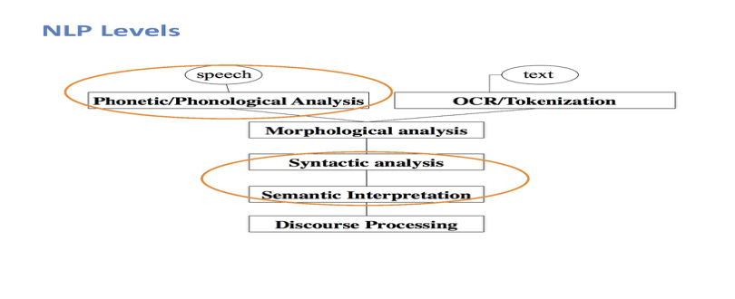

Slide 7
Aplikasi NLP
Berbasis Teks
Perangkum Teks
Analisis Sentimen
Ekstraksi Topik
Penyaringan Spam
Berbasis Suara
Pengenalan Suara
Asisten Virtual (Siri, Cortana, Google Assistant)
Notula Otomatis

Slide 8
Pemrosesan Teks
Fitur pemrosesan teks memungkinkan untuk membaca, memproses, menambang, dan memvisualisasikan data tekstual dengan cara yang mudah.
pemrosesan bahasa alami (NLP)
penambangan teks
perolehan informasi.

Slide 9
Kesulitan dalam Pemrosesan Teks
Mesin membutuhkan struktur yang sistematis
Mesin tidak dapat mempelajari Vocab secara mandiri
Mesin secara umum tidak mentolerir kesalahan (misal. typo)
Kata yang sama dengan perbedaan arti (Homograf)
Rapat, Beruang, Belibis

Slide 10
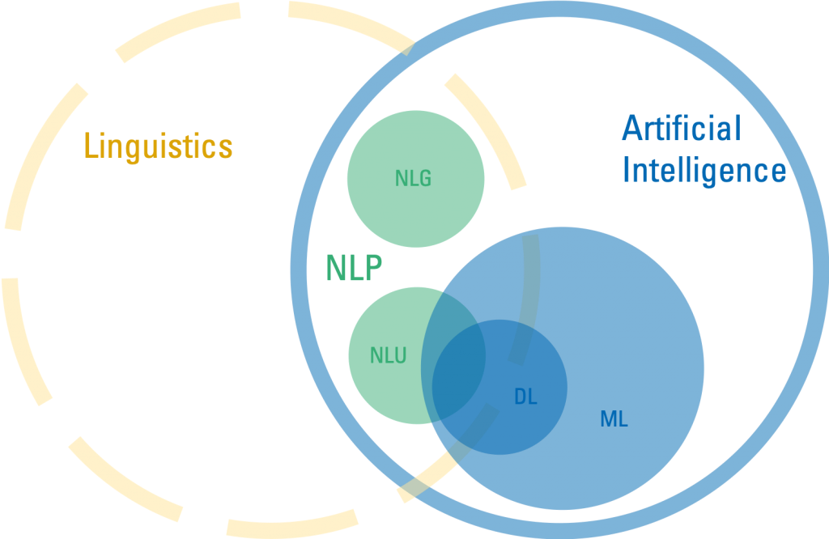

Slide 11
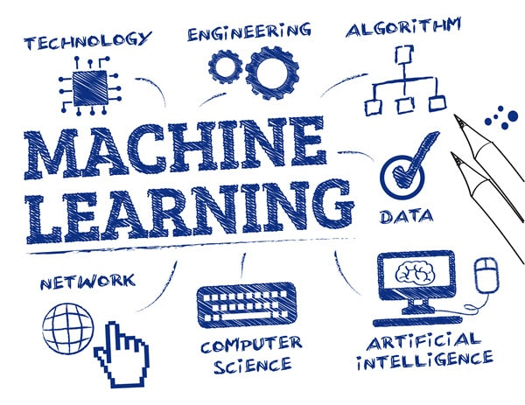

Slide 12
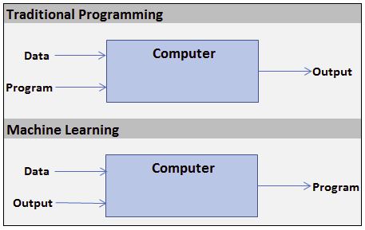

Slide 13
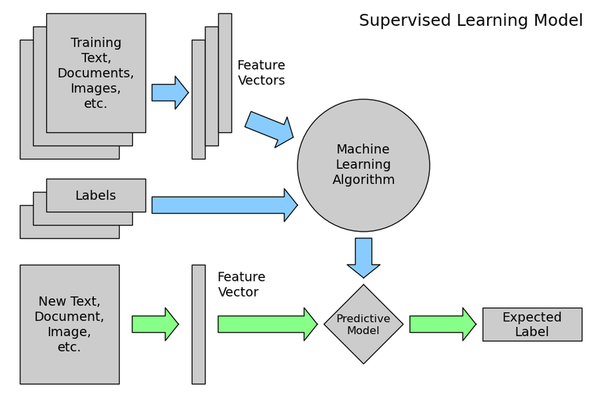

Slide 14
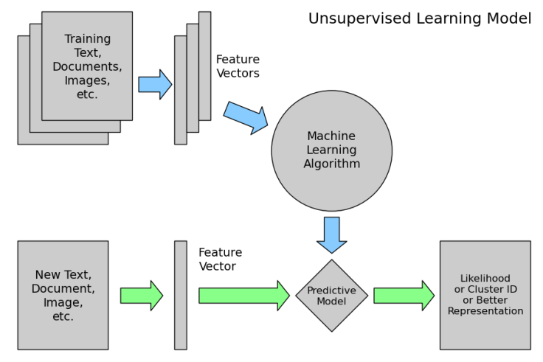

Slide 15
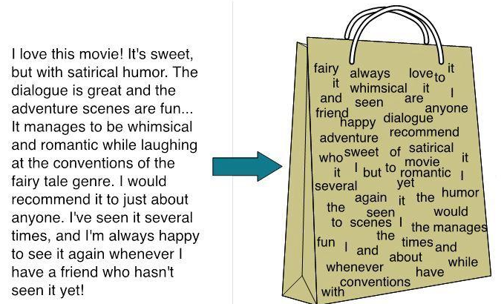

Slide 16
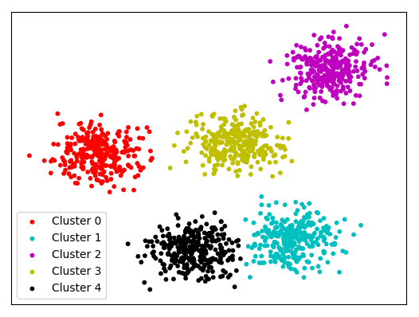
Clustering

Slide 17
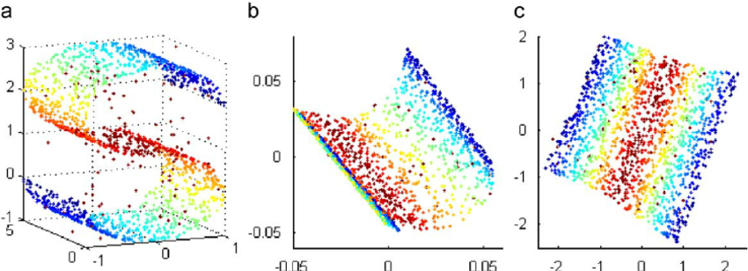
Reduksi Dimensi

Slide 18
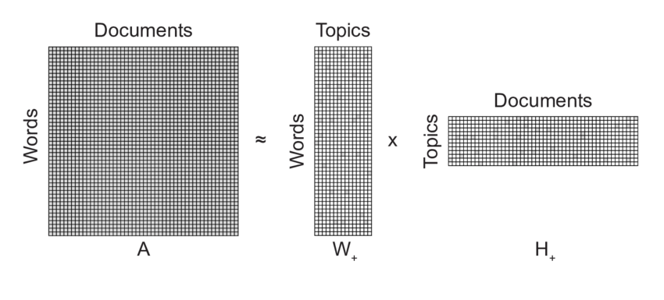
Non-Negative Matrix Factorization

Slide 19
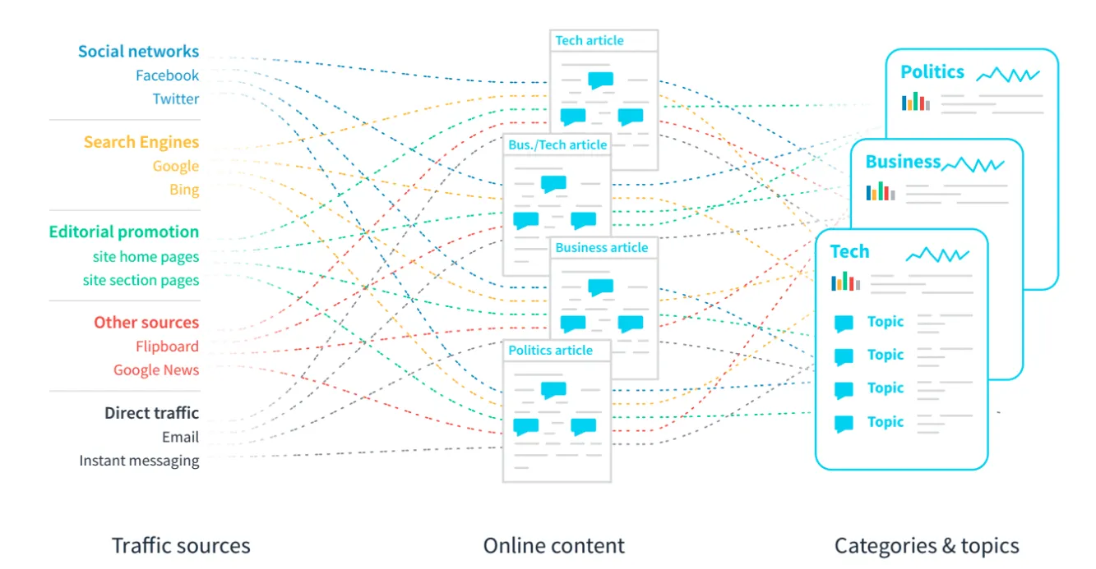

Slide 20
Flow
Scrape Data
EDA
Bag of Words Model
Clustering
Topic Extraction (each cluster)
Visualize

Slide 21
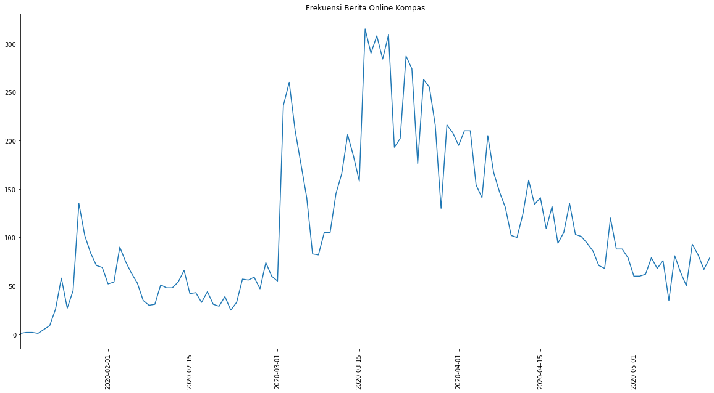
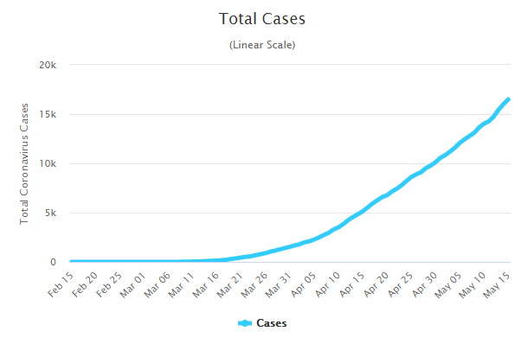

Slide 22
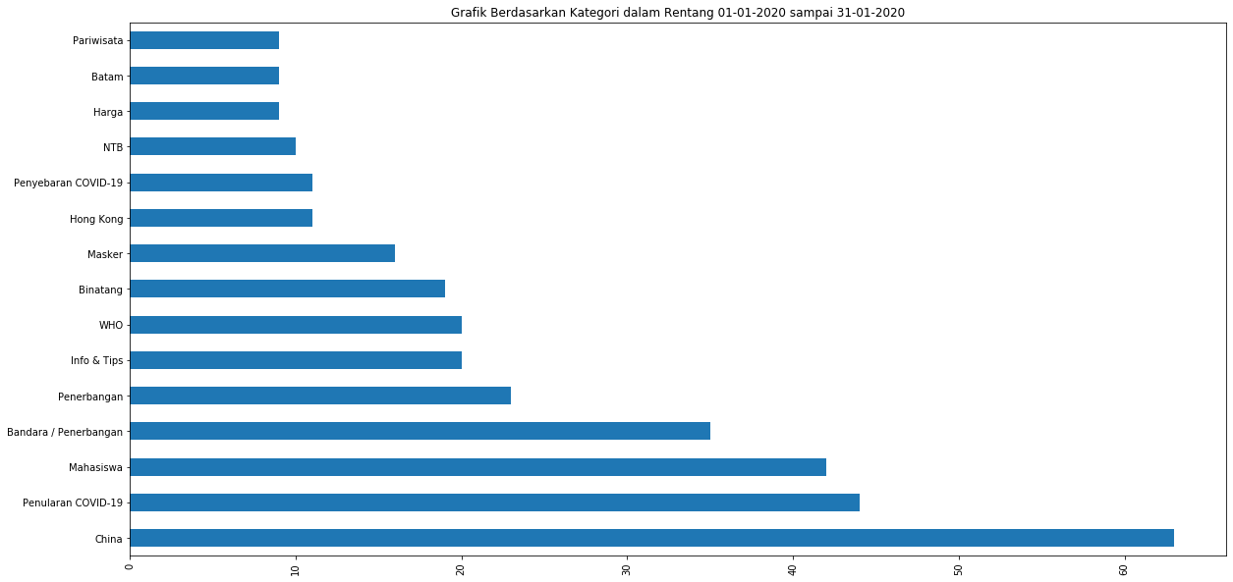
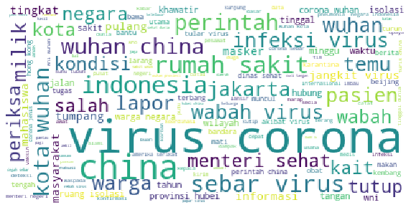
Berita Januari

Slide 23
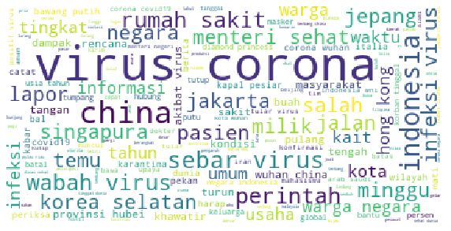
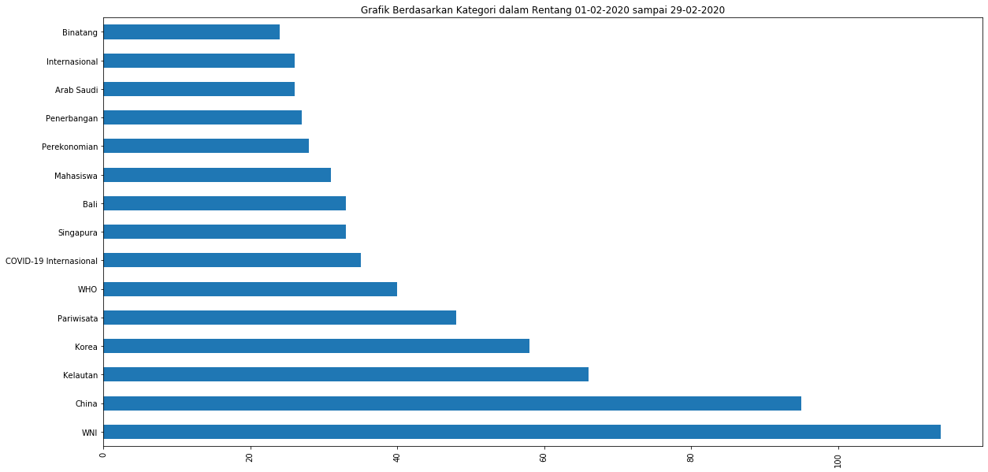
Berita Februari

Slide 24
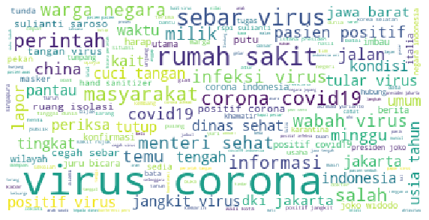
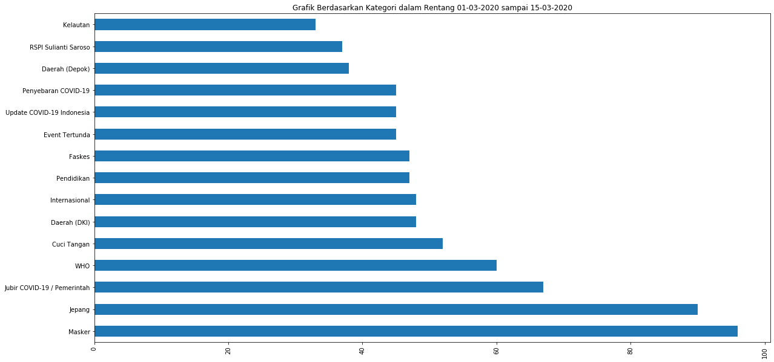
Berita Maret (1 - 10)

Slide 25
Thank You
afifakbariskandar@gmail.com @afif.ai
ngodingpython

